Slide 1
MENDELEY: BENEFITS AND GUIDELINES
Azhar Firdaus, M.Si.
Managing Editor ASEAN Journal of Community Engagement
Managing Editor Journal of Environmental Science and Sustainable Development

Slide 2
Pedoman Akreditasi Jurnal Ilmiah 2018
Nisbah (rasio) pustaka acuan primer terhadap pustaka acuan lainnya menentukan bobot pemikiran dan gagasan yang dijadikan kerangka penulisan.
Pustaka acuan primer meliputi artikel di jurnal ilmiah, prosiding, disertasi, tesis, monograf, buku dan lain-lain yang merupakan hasil penelitian langsung.
Penulis sebaiknya lebih teliti dalam memilih buku sebagai pustaka acuan, karena ada beberapa buku yang tidak dapat dianggap sebagai sumber primer.

Slide 3
Pedoman Akreditasi Jurnal Ilmiah 2018
Derajat kemutakhiran pustaka yang diacu dengan melihat proporsi terbitan 10 tahun terakhir (kecuali bidang-bidang tertentu yang tidak banyak pembaharuan seperti hukum, taksonomi, arkeologi, dan matematika) merupakan tolok ukur mutu jurnal ilmiah yang penting.
No | Subunsur | Indikator | Nilai
1 | Nisbah pustaka acuan primer terhadap pustaka acuan lainnya | a. > 80% | 3
 |  | b. 40 - 80% | 2
 |  | c. < 40% | 1
2 | Derajat kemutakhiran pustaka acuan | a. > 80% | 4
 |  | b. 40 - 80% | 2
 |  | c. < 40% | 1

Slide 4
Get in touch with Mendeley

Slide 5
Management References with Mendeley
Mendeley is a free reference manager and academic social network that can help you organize your research, collaborate with others online, and discover the latest research:
Automatically generate bibliographies
Collaborate easily with other researchers online
Easily import papers from other research software
Find relevant papers based on what you're reading
Access your papers from anywhere online

Slide 6
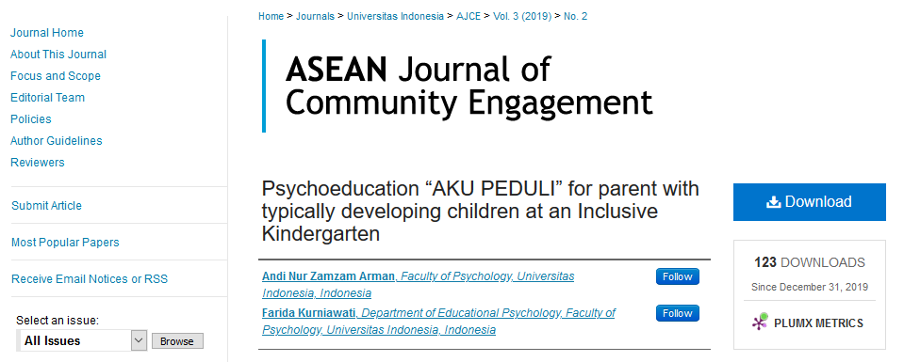
Example of Article

Slide 7
What will you get?
Start up with Mendeley
Add References with Mendeley
Sync with Microsoft Word
How to insert Body Note and Bibliography in the Article
Final Touch of the References

